Slide 1
基于统计建模的糖尿病患者 再入院风险与住院天数分析
统计分析与建模课程项目
小组成员：姜政言（数据）、陈奕玮（建模）、龙承佑（展示）
2025 年 12 月 28 日
Github仓库链接：https://github.com/WilliamJiang1014/statistical-modeling-course-project

Slide 2

目录 Overview
1 项目背景与目标
2 数据来源与预处理
3 探索性数据分析 (EDA)
4 统计建模与评估
5 关键发现与解读
6 原型系统展示
7 总结与展望

Slide 3
项目背景与研究目标
背景痛点
两大核心目标
负担重
糖尿病患者频繁住院，医疗资源消耗巨大。
难预测
管理者难以准确识别高危再入院人群。
资源紧
床位调度缺乏有效的数据支持。
目标 1：分类任务 (Classification)
预测患者出院后 30 天内是否再入院（是/否）。
目标 2：回归任务 (Regression)
预测患者本次的 住院天数 (Length of Stay)。

Slide 4





数据来源与预处理流程
原始数据
分层抽样
清洗筛选
最终样本
101,766 条 UCI 糖尿病数据集
控制数据量 < 10MB 保留分布代表性
剔除死亡/临终记录 缺失值处理
16,777 条
特征工程亮点
ICD-9 编码重组： 将数百种复杂诊断码归纳为 8 大类（循环系统、呼吸系统、糖尿病等）。
类别变量压缩： 入院来源 (25→4 类)，出院去向 (30→5 类)，减少稀疏性。

Slide 5
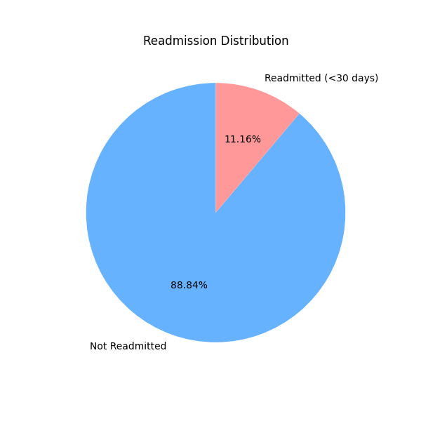
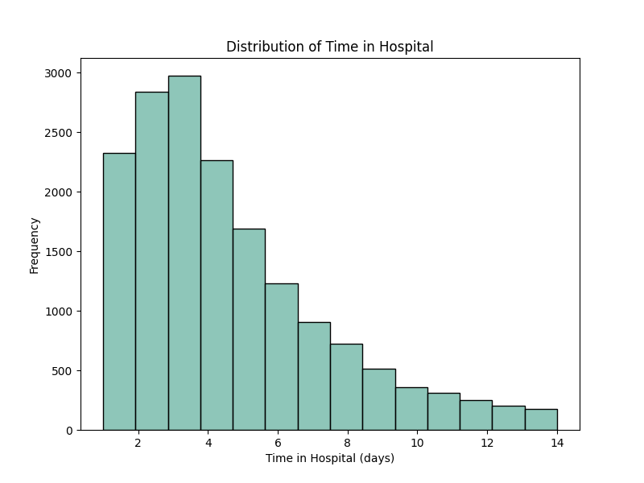
EDA: 再入院分布与住院天数
再入院率仅 11.16%
右偏分布 (Right-skewed)
存在严重的类别不平衡问题
平均4.4天，中位数4天

Slide 6
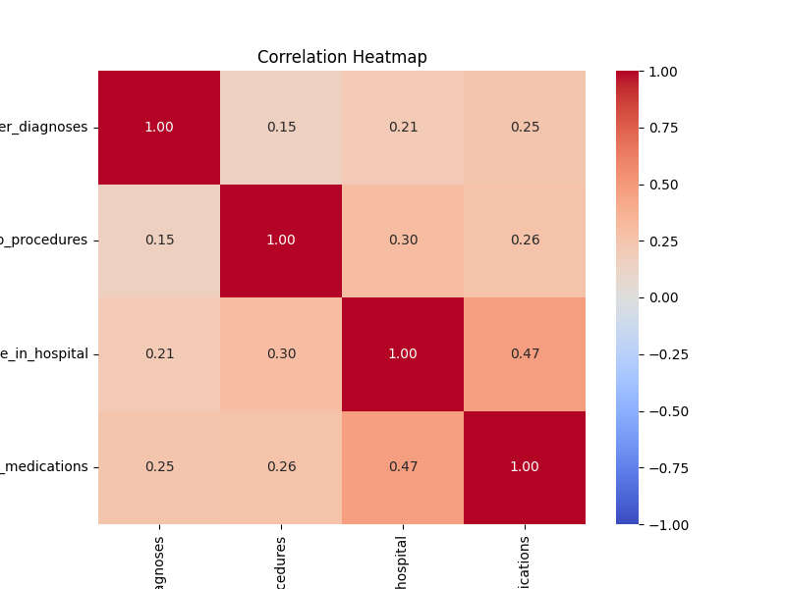



关键变量相关性分析
多病共存
平均诊断数 7-9 个。合并症数量与住院时间呈现显著正相关。
正相关链条
病情复杂 → 检查次数 (Lab Procedures) 增加 → 住院天数增加。
年龄因素
患者主要集中在 50-80 岁区间，高龄组的再入院风险略高。

Slide 7
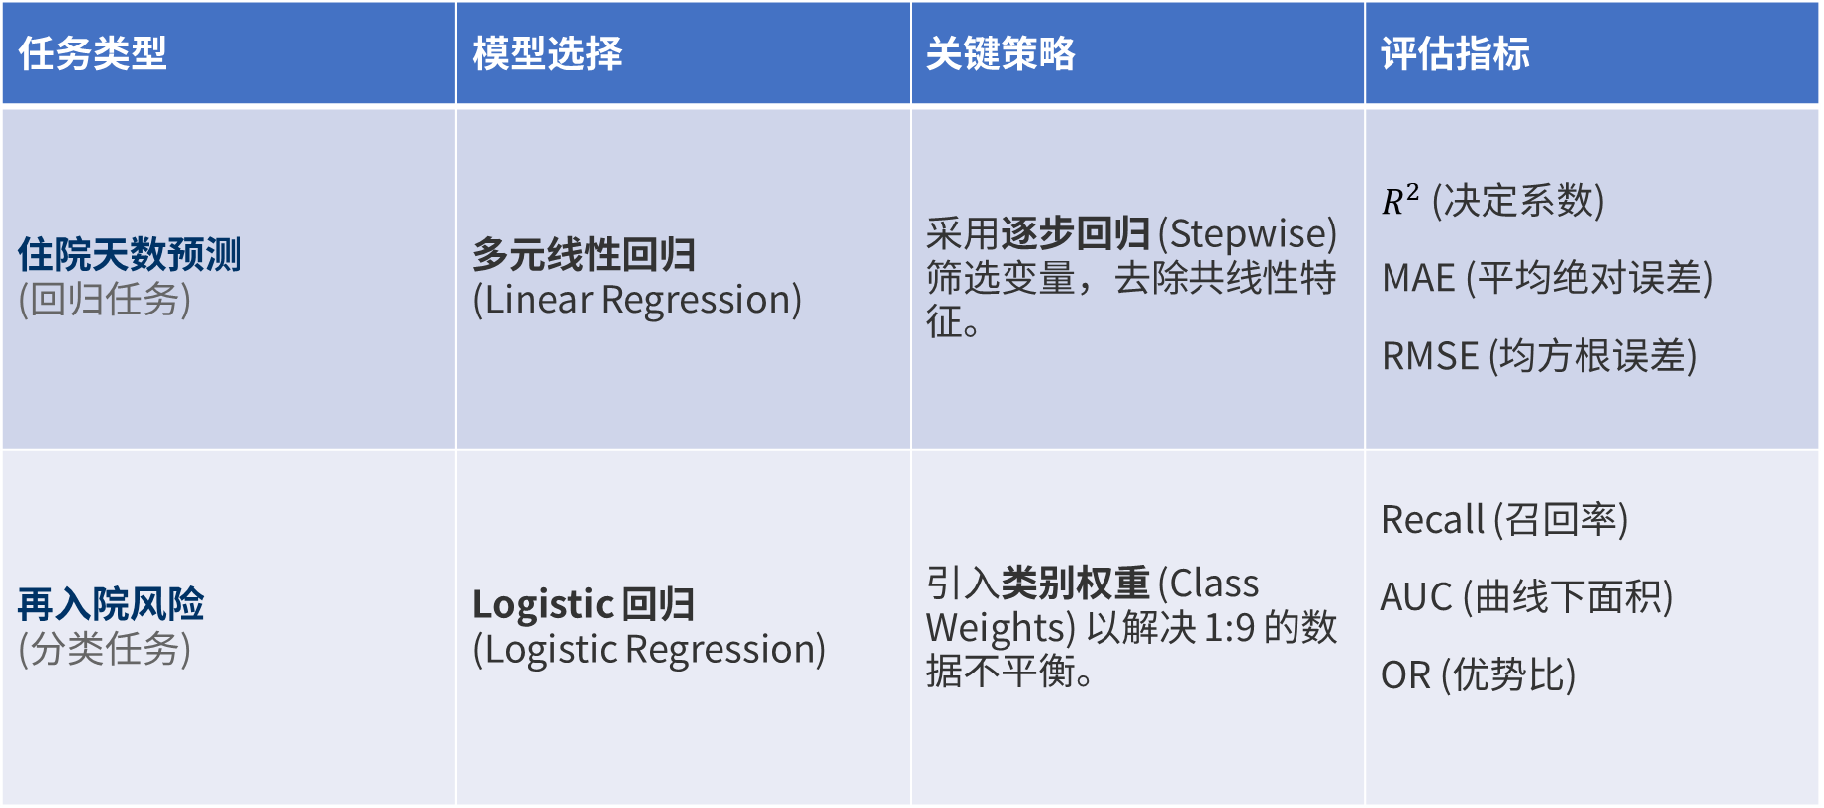
建模策略与评估体系
任务类型 | 模型选择 | 关键策略 | 评估指标
住院天数预测 (回归任务) | 多元线性回归 (Linear Regression) | 采用逐步回归 (Stepwise) 筛选变量，去除共线性特征。 | $R^{2}$ (决定系数) MAE (平均绝对误差) RMSE (均方根误差)
再入院风险 (分类任务) | Logistic 回归 (Logistic Regression) | 引入类别权重 (Class Weights) 以解决 1:9 的数据不平衡。 | Recall (召回率) AUC (曲线下面积) OR (优势比)

Slide 8
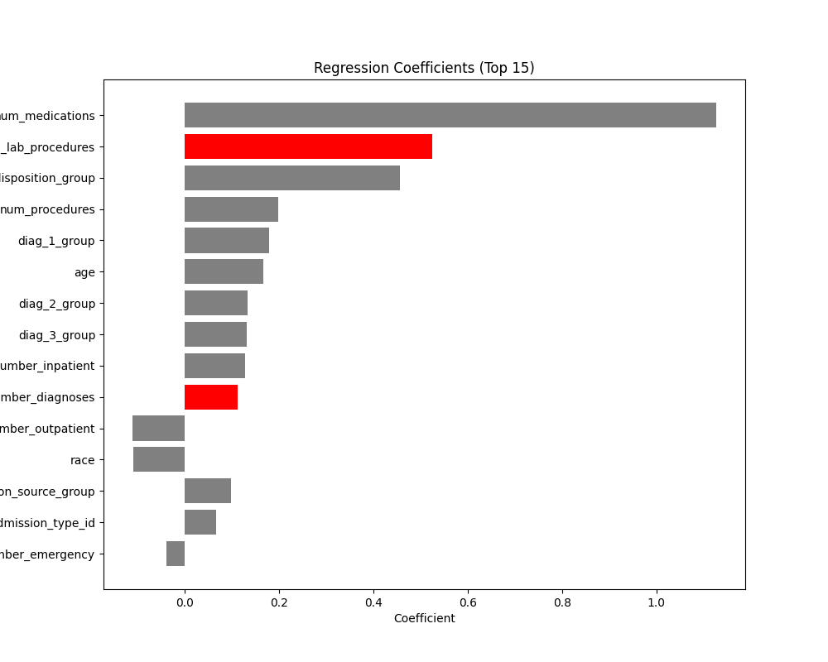
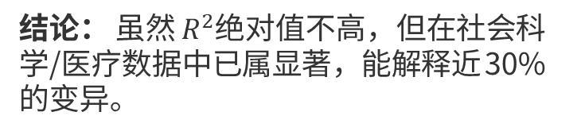
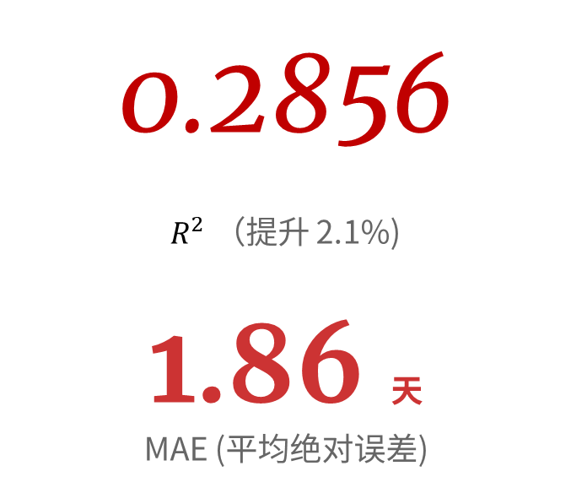
模型结果I：住院天数（回归）
显著正相关因素 (Top 3)
0.2856
$R^{2}$ （提升 2.1%)
1.86 天
MAE (平均绝对误差)
Number_Diagnoses: 诊断越多，住院越久 (系数最大)。
Lab_Procedures: 检查项目每增加 1 项，天数显著增加。
结论： 虽然 $R^{2}$绝对值不高，但在社会科学/医疗数据中已属显著，能解释近 30% 的变异。

Slide 9
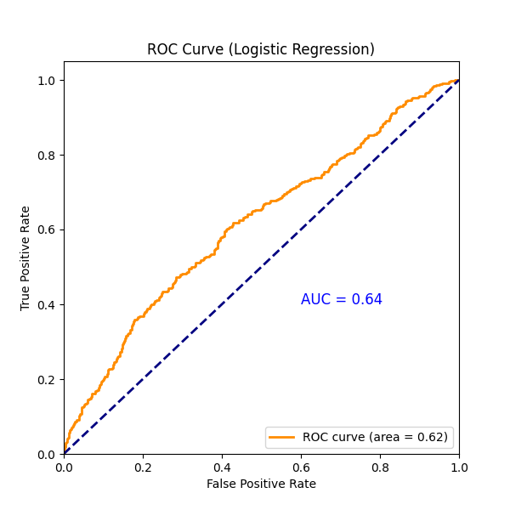
模型结果II：再入院风险（分类）
核心策略：召回率优先
作为医疗预警模型，漏报高危患者的代价远高于误报。因此我们牺牲部分准确率，换取对潜在病人的覆盖。
67.7%
Recall (召回率)
成功识别 2/3 再入院者
0.64
AUC 值
具备一定区分能力

Slide 10
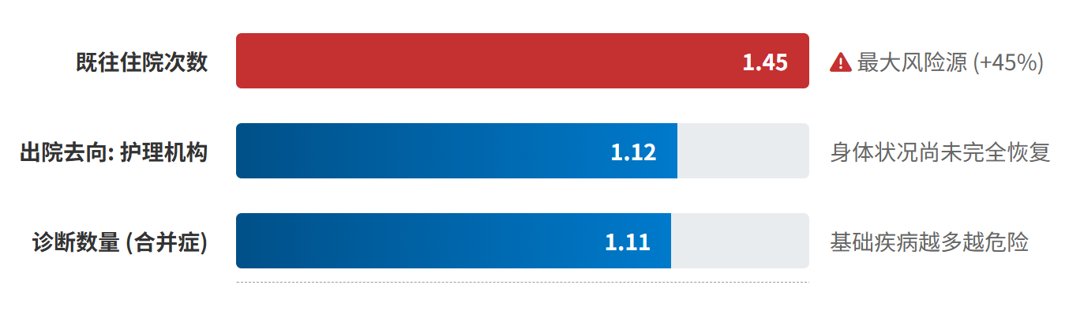
深度解读：谁是高危人群？（OR值分析）
优势比 (Odds Ratio) > 1 表示风险增加

Slide 11
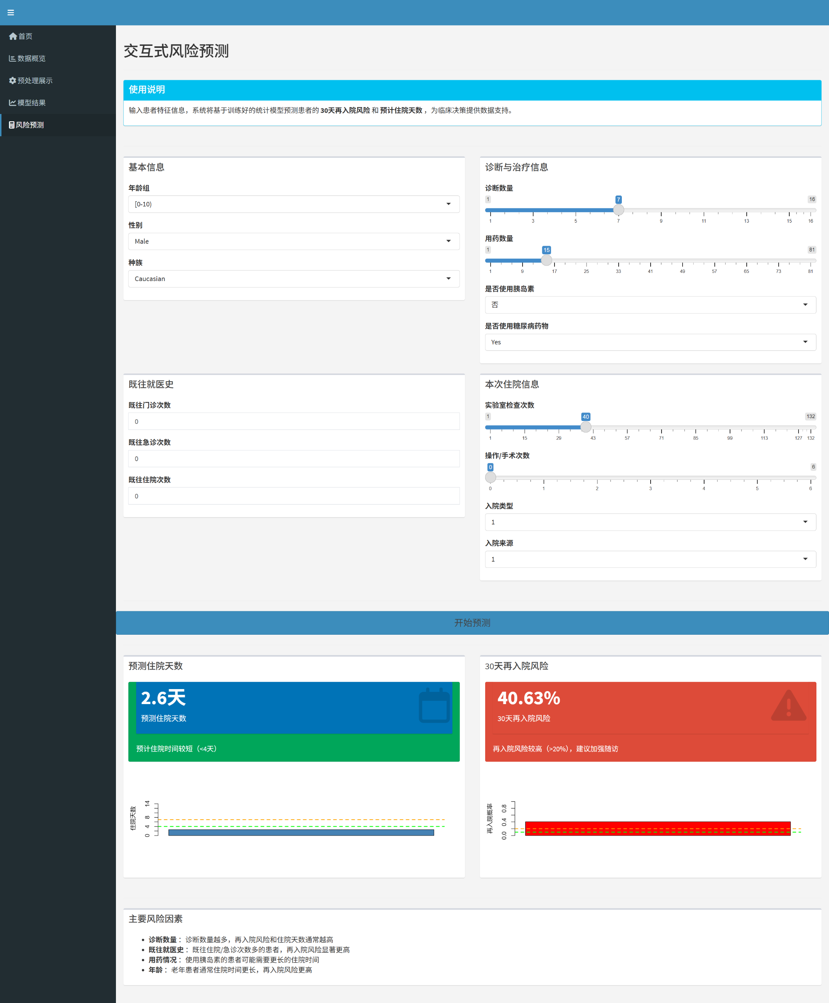
原型系统（Prototype）
01. 数据概览 (Dashboard)
可视化展示样本的年龄、性别及合并症分布。
02. 模型评估 (Evaluation)
实时查看不同参数下的 ROC 曲线与混淆矩阵。
03. 交互预测 (Prediction)
输入患者特征（如既往住院次数），系统输出再入院概率预警。

Slide 12
总结与改进方向
项目总结
完整复现了从清洗到建模的数据科学全流程。
确认 "既往住院史" 是核心风险驱动力。
实现了 "召回率优先" 的高敏度预警模型。
局限与展望
数据维度： 引入生命体征（血压/血糖）以提升精度。
模型优化： 尝试 XGBoost/LightGBM 捕捉非线性关系。
临床应用： 增加针对高危患者的个性化干预建议。

Slide 13
Thank You
感谢聆听与指导
Project Repository: github.com/WilliamJiang1014/statistical-modeling-course-project

Slide 14
补充说明
AI工具使用情况
本小组确定选题时，从生成式AI处获取了选题方向相关建议，并最终确定项目选题。
本项目建模部分（特征工程、回归模型、分类模型及Shiny应用）使用Cursor AI编辑器进行辅助开发，协助完成代码编写、调试优化和技术文档撰写（建模技术说明、模型结果摘要），主要用于提升开发效率。核心建模思路、算法选择和参数调优均为独立完成。
汇报用演示文档（本页之前）接受了Google Gemini对布局提出的美化建议，并采用了Nano Banana提供的装饰性图片。
本文档接受了Google Gemini给出的格式建议。

Slide 15
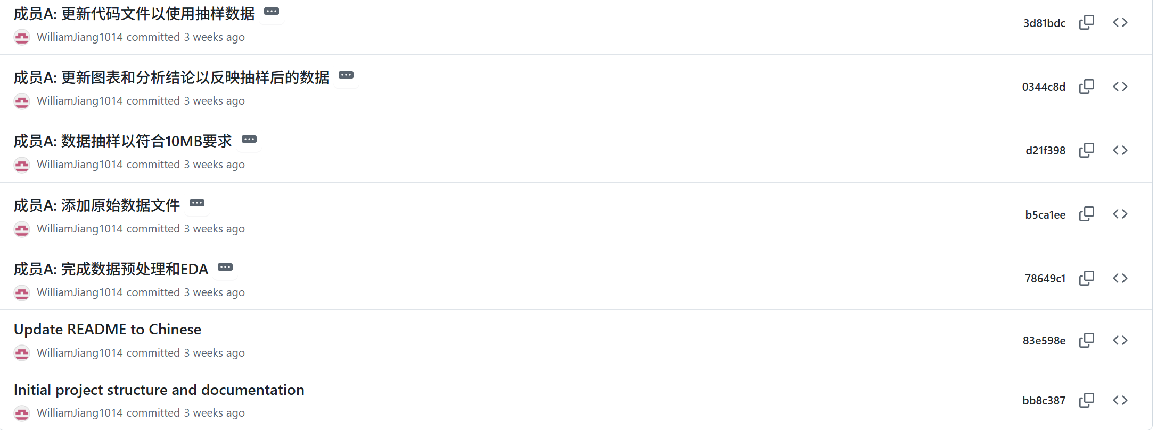
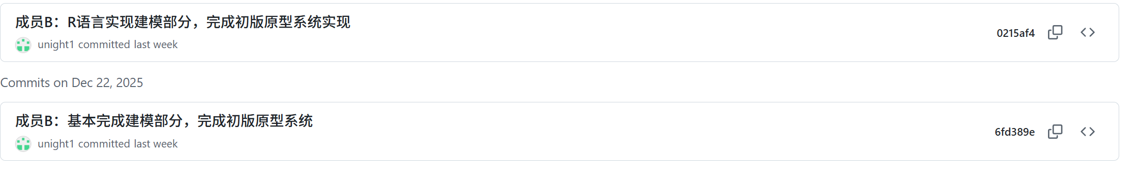
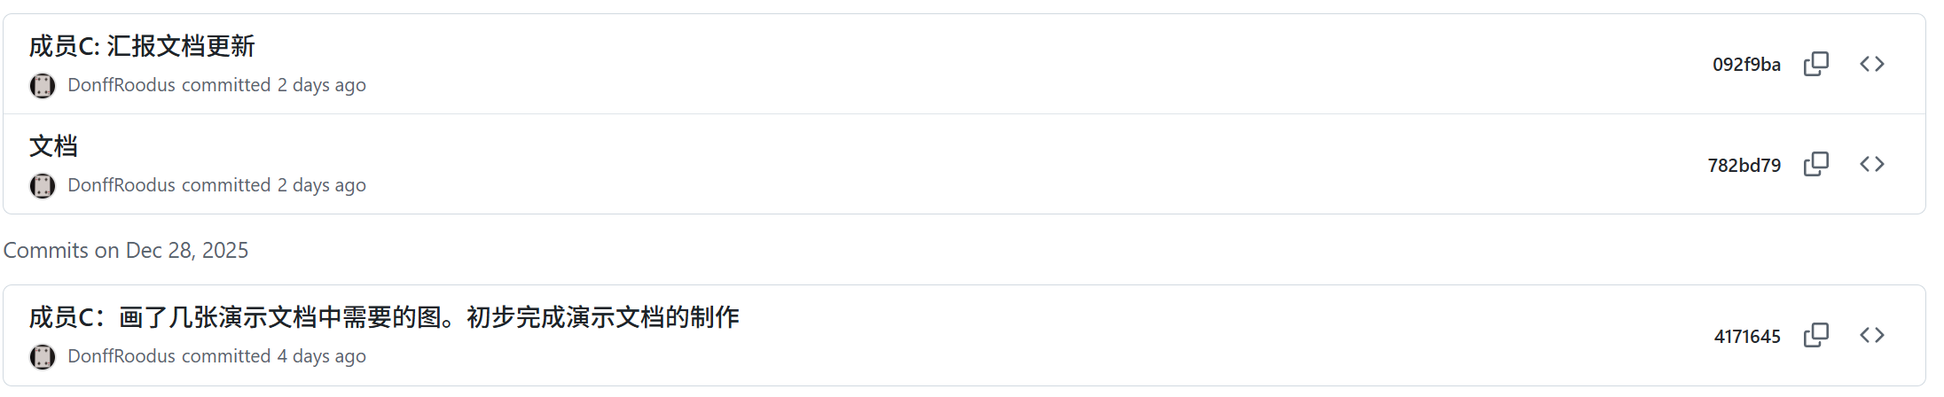
补充说明
陈奕玮2350217
建立住院天数预测模型
建立30天再入院风险预测模型
模型评估与优化
开发shiny应用
龙承佑2354176
汇总项目成果，形成演示文档及项目文档
制作项目展示视频
补充部分数据的可视化图像
团队分工
姜政言2353594
原始数据的收集与准备
数据预处理、数据清洗
进行探索性数据分析

